Slide 1
Déployez un modèle dans le Cloud
26/03/2021
Denis Jean-Benoît
Projet 8 - OPENCLASSROOMS

Slide 2

Introduction
Contexte:
Mission pour une start up Agri-Tech : Fruits!
Solutions innovantes pour la récolte de fruits ➔ Robots cueilleurs intelligents
Application de reconnaissance de fruits par photographie
Objectifs :
Mettre en place un environnement Big Data
Implémenter un premier traitement des données (preprocess des images et réduction de dimension)

Slide 3
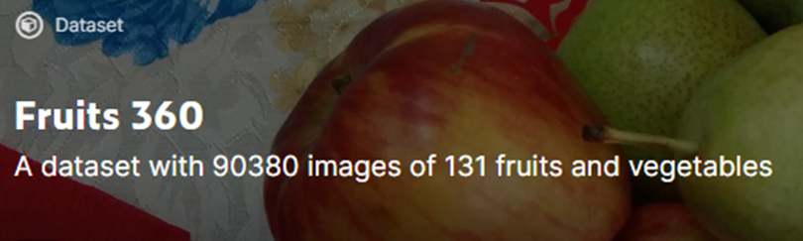
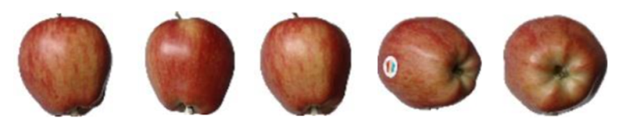
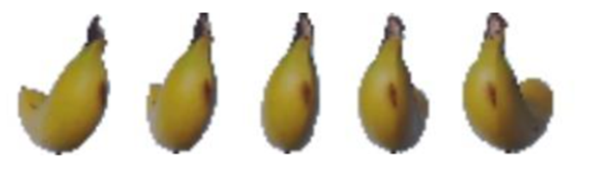
Introduction
Datas :
Base de données « Fruits 360 » (Kaggle)
Caractéristiques
Dossiers labélisés par fruits
Différentes variétés par fruits
Images en 100x100 JPG RGB
Rotation du fruits sur 3 axes
Train : 67 692 Images
131 Catégories

Slide 4
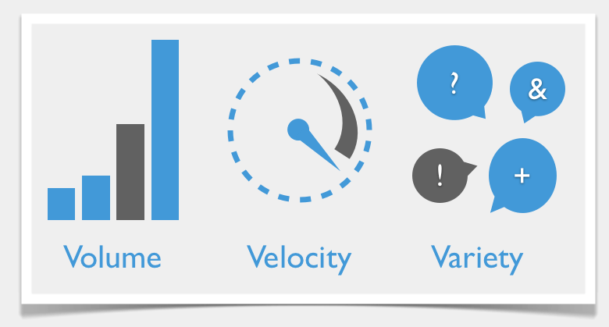
Big Data
Volume
Vitesse
Variété
Très grande quantité de données
Analyse en temps réel
Différence de format
Véracité : Cohérence, fiabilité et qualité

Slide 5
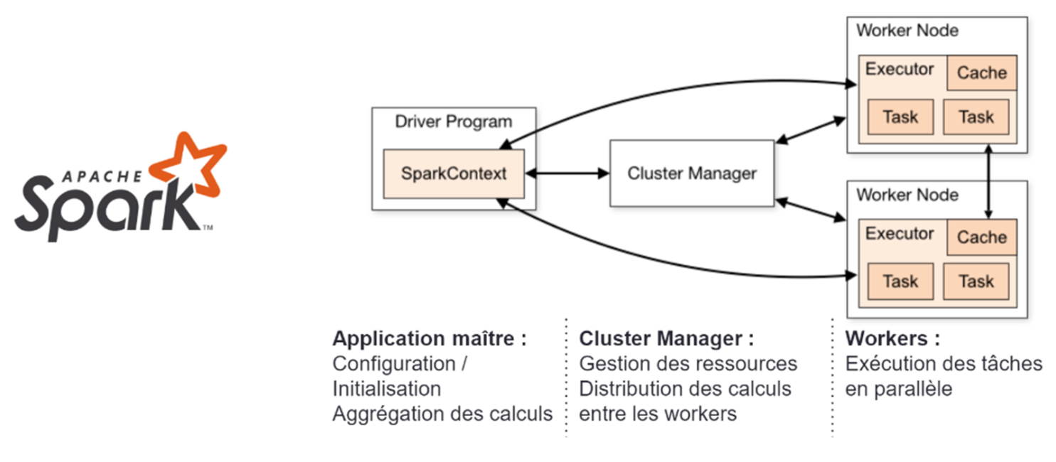
Spark
Diviser les opérations entre différentes machines
Opérations parallèles
Agrégation sur une seul machine

Slide 6
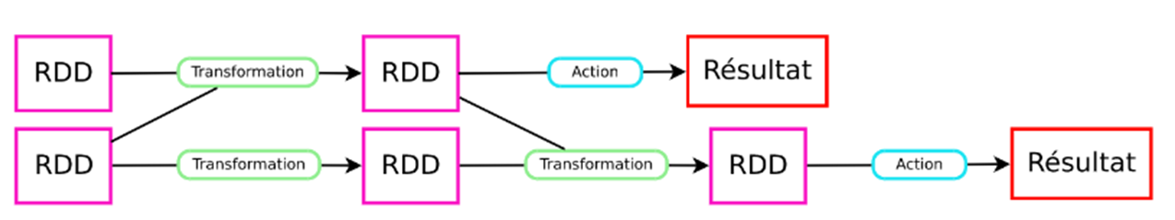
Spark
RDD : Résilient Distributed Datasets
Division des data en partitions
Tolérance aux pannes
Opérations
Transformation (« lazy evaluation »)
Action

Slide 7
Plan d’action
Environnement de travail
Traitement des images
Extraction des features
Réduction dimensionnelle
Sauvegarde sur le Cloud
Base de données

Slide 8



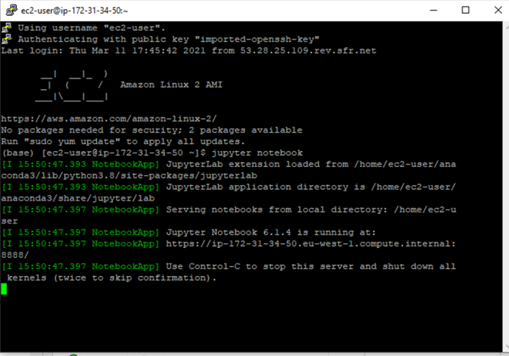




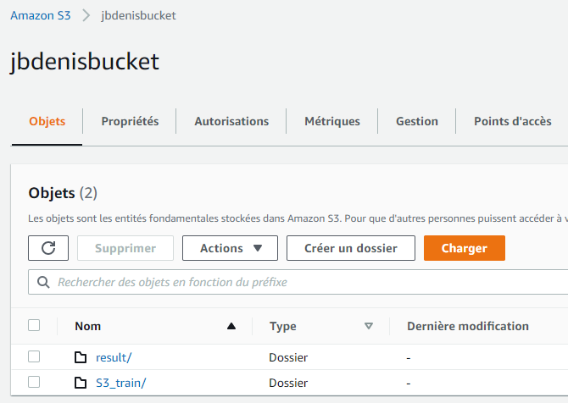

Environnement de travail
Noyau linux
Jupyter Lab
Putty
Connexion Windows
Accès via SSH
Spark
Passage à l’échelle
Capacité EC2 évolutive
Stockage S3 illimité
Spark inchangé

Slide 9
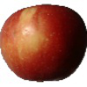
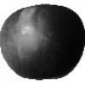


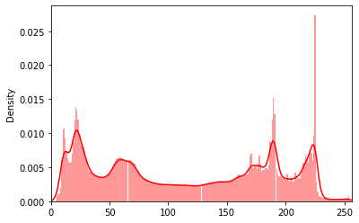
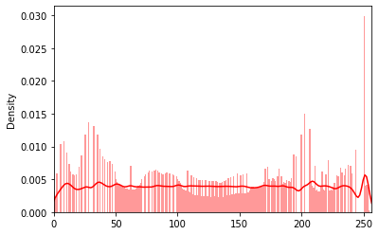
Images
Traitements des images:
Niveau de gris
Réduction du bruit
Contraste
Redimensionnement
Egalisation de l’histogramme

Slide 10

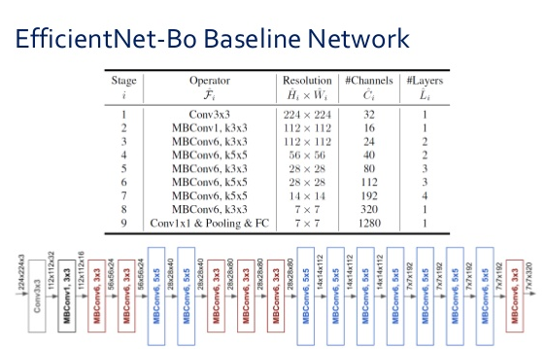
Extraction des features
Réseau EfficientNet:
Transfert learning
Récupération des poids d’un réseau entrainé sur la base de donnée IMAGENET
Output :
Liste de 1280 features par image

Slide 11
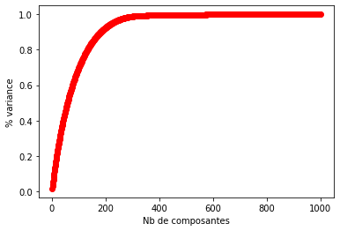
Réduction dimensionnelle
Réduction de la dimension
par Analyse en composante principale
95% de la variance
1280 features
105 composantes principales
➔ Réduction directement gérée dans le réseau de neurone

Slide 12
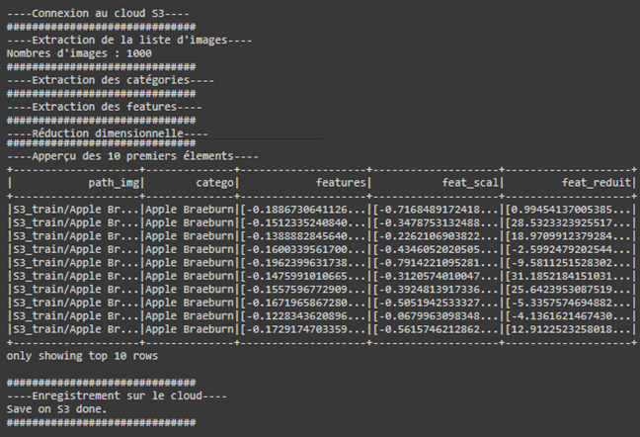
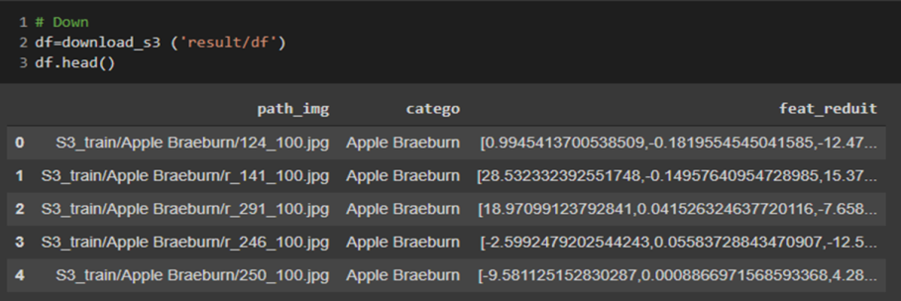
Sauvegarde sur le cloud
Exécution du script
Ouverture session Spark
Connexion au Cloud S3
Téléchargement des images
Extraction des catégories
Extraction des features
Réduction dimensionnelle
Sauvegarde des résultats sur le Cloud S3
Chargement des résultats
Téléchargement des résultats depuis le Cloud S3
Ouverture en Pandas (CSV)
Notes:
1000 images pour gagner du temps

Slide 13

Conclusions
Mise en place environnement Big Data
AWS (EC2 , IAM, S3)
Spark
Extraction des features (CNN ➔ 1280 features)
Réduction dimensionnelle (ACP ➔ 105 features)
Perspectives
Etude des coûts associés à la mise à l’échelle chez AWS
Service Elastic Map Reduce de AWS
Algorithme de classification sur les résultats

Slide 14
Merci de votre attention.

